Slide 1
Паспорт мультимедийной разработки.
Автор: Максюк Ольга Николаевна.
Образовательное учреждение: Муниципальное общеобразовательное учреждение
«Средняя общеобразовательная школа № 5» ст.Тбилисской Тбилисского района
Должность: учитель начальных классов
Предмет: математика
Класс : 3
Тема: «Решение уравнений изученных видов.
Закрепление приемов деления с остатком.»
Тип: презентация
Источник: собственная разработка + интернет-ресурсы.

Slide 2
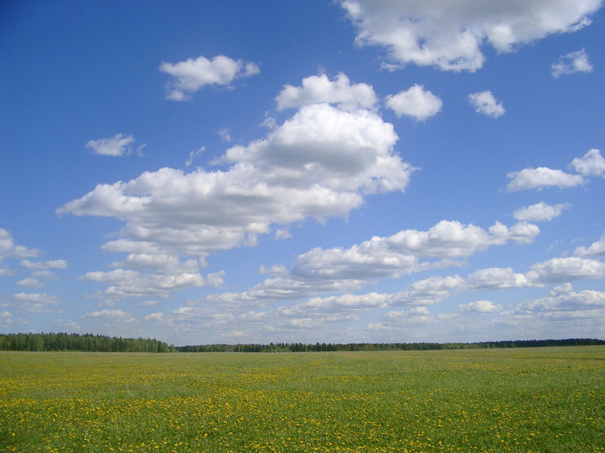
56 – 21 = 35
18 + 3 = 21
35 – 15 = 20
20 - 15 = 5

Slide 3
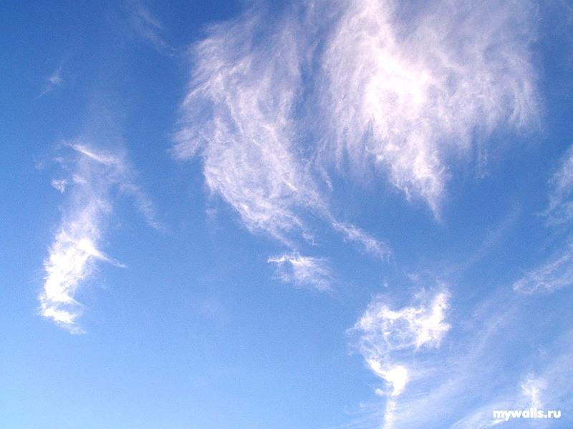
Вычислительные
навыки
Порядок действий
в выражениях
Решать уравнения
Решение уравнений изученных видов.
Закрепление приемов деления с остатком.
Решать задачи
Делить с остатком

Slide 4
390 – = 90
х
300
х
100 + = 200
100
х
х
: 3 = 25
х 4 = 76
75
19

Slide 5
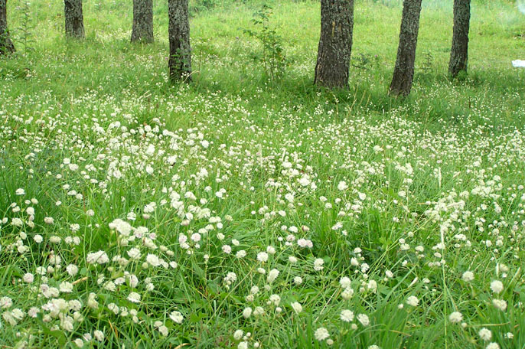
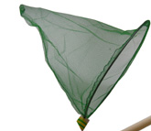


59 : 8 =
7(ост.3)
73 : 9 =
8(ост.1)
56 : 6 =
9(ост.2)
85 : 9 =
9(ост.4)

Slide 6
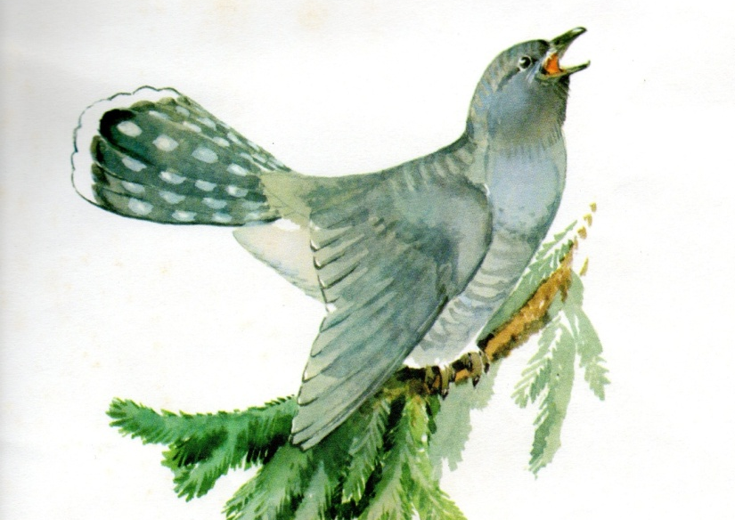
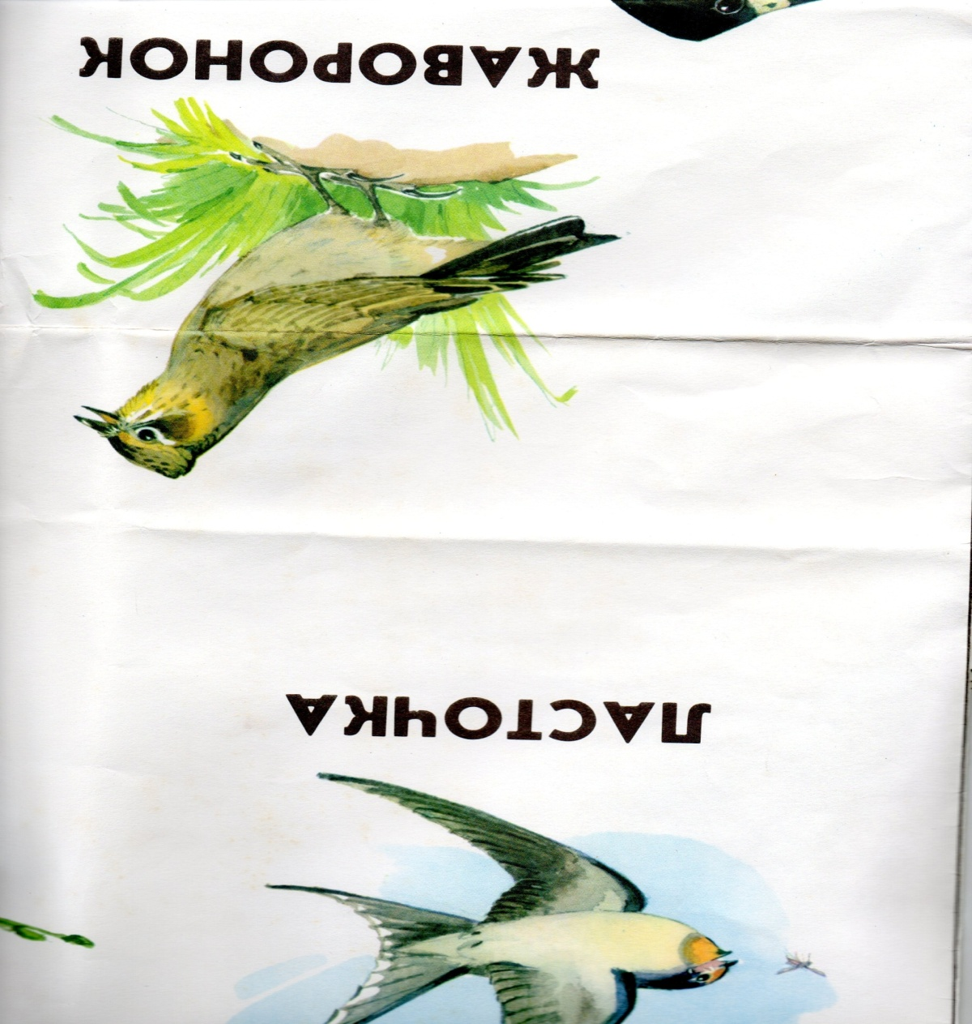
У какой фигуры больше периметр:
у квадрата со стороной 4 м или у прямоугольника со сторонами
2 м и 6 м ?
Р = 4 х 4 = 16 см
Р = (2+4) х 2 = 16 см
Самец кукушки за день
нашел 17 гусениц, а самка 13 гусениц. Сколько гусениц
они найдут за два дня?
(17 + 13) х 2=60 (г.)

Slide 7

БЕРЕГИТЕ ПРИРОДУ!

